Slide 1


Proyecto sabana TEA
Plan Julio – Septiembre 2023 Julio de 2023
“Existimos no solo para producir aceite… cultivamos desarrollo sostenible para transformar vidas.”

Slide 2

Contenido
01 | Estructura de proyecto TEA | Pág. 2
02 | Forma de trabajo proyecto TEA Análisis funcional Cronograma completo | Pág. 3 - 4
03 | Modelo de reporte | Pág. 5
Grupo Palmas | Gerencia de Desarrollo de Negocios y Transformación
1

Slide 3

Objetivo de proyecto SABANA DE DATOS TEA
Objetivo General
Identificar los datos a nivel de variable para tener la trazabilidad y poder generar una tabla por proceso, donde se obtenga la información de cada uno de los responsables/ lideres de equipo y se pueda compartir entre los involucrados del proyecto, de esta forma tener todo el equipo de TEA visibilidad de las variables y con ellas generar los indicadores.
Grupo Palmas | Gerencia de Desarrollo de Negocios y Transformación
2

Slide 4
Estructura de proyecto TEA
Estructura de stakeholder en proyecto TEA
Responsables de proyecto TEA
Juan Felipe Ríos
Jean Flores
Karina Chavez
Rafael Cueva
Wilder Cubas
Plantación
ATCM
ADMON
Cadenas Productivas
Fabrica
Jose Bardales
Juan Carlos Ch.
Manuel Zavaleta
Rocky Lizama
Percy Gonzáles
Carlos Hidalgo
Giancarlo Meneses
Nelson Lescano
CALIDAD
Flor de María Mesa
Mario W. - Luis Fernando Diaz
Grupo Palmas | Gerencia de Desarrollo de Negocios y Transformación
3

Slide 5
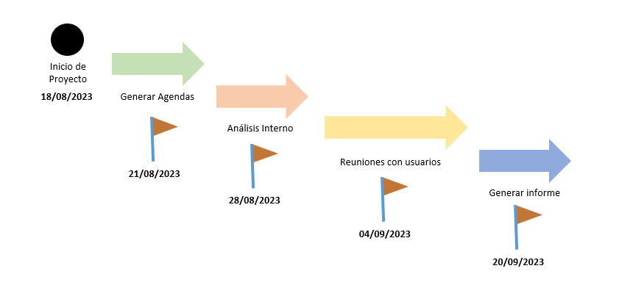
Análisis de base principal de variables TEA
ESTRATEGIA DE ANÁLISIS
Calidad - Validación de variables
AGRO - Validación de variables
Mapeo de lista de variables escalonada
(3 Semanas)
ATCM - Validación de variables
ADM - Validación de variables
C. PR - Validación de variables
IND - Validación de variables
Agosto / Septiembre
Grupo Palmas | Gerencia de Desarrollo de Negocios y Transformación
4

Slide 6
Cronograma de reuniones con usuarios tentativo
Agro – (04/09/2023 , 05/09/2023)
ATC – (06/09/2023 , 07/09/2023)
ADMIN – (11/09/2023 , 12/09/2023)
CADENAS – (13/09/2023 , 14/09/2023)
CALIDAD – (18/09/2023 , 19/09/2023)
* Confirmar viabilidad de reunión con usuarios para validar con el consultor el origen de sus indicadores.
5
Grupo Palmas | Gerencia de Desarrollo de Negocios y Transformación

Slide 7
Responsabilidad de cada área
POR CADA ÁREA DE NEGOCIO
OBJETIVO DE CADA AREA
Responsable de área: Ayudar con la disponibilidad de su equipo para poder obtener la información necesaria que se requiere en la sabana da datos de TEA.
Líder de equipo: Disponibilidad la fuente de información donde se obtiene los datos según sea el caso
Base de datos: Indicar el módulo y los filtros que utiliza para extraer la información
Archivos Excel: Indicar si el genera la información o en su defecto al responsable de generarla.
Formulas: Explicar las fórmulas y como se generan los cálculos.
Al finalizar cada una de las entrevistas con el consultor deberá quedar claro las variables, metas o normas a utilizar y el proceso o procedimiento del área a aplicar para cada indicador.
Variables : Dato que ayuda a formular el indicador.
Metas o Norma : Dato que nos sirve para calcular los
márgenes y formular el indicador.
Proceso : Documento formal donde explique como
se generó los márgenes / Norma o Meta,
e indique el objetivo del indicador.
Nota Importantes :
Se validará las variables que se repitan en el proceso de TEA ( por las sábanas de datos)
Se tendrá que explicar si las fuentes son las mismas para el proceso TEA
Se deberá tener todas las fuentes entendibles y orígenes reales, para obtener cada uno de los indicadores.
6
Grupo Palmas | Gerencia de Desarrollo de Negocios y Transformación
Notes:
Nota : Variables que se repitan en el proceso de TEA ( por las sabanas de datos)

Slide 8
Cronograma BI TEA Completo
Objetivo
Identificar los datos a nivel de variable para tener la trazabilidad y poder generar una tabla por proceso, donde se obtenga la información de cada uno de los responsables/ lideres de equipo y se pueda compartir entre los involucrados del proyecto, de esta forma tener todo el equipo de TEA visibilidad de las variables y con ellas generar los indicadores.
Equipo Proyecto
1 Gestor de proyecto
1 Consultor
9 Sponsor por área
7 Responsables por área
Duración
3.5 Meses (*)
Inicio: 18 de Agosto
Finaliza: 1 de Diciembre
* Validar el esfuerzo de las variables al finalizar la etapa funcional (21 de septiembre)
Participación Usuarios Negocio
Etapa funcional 50%
4 al 21 de Septiembre
Pruebas de bases 50%
26 Octubre al 20 de Noviembre
Durante todo el proyecto 20%
7
Grupo Palmas | Gerencia de Desarrollo de Negocios y Transformación
Notes:
Posibles Riesgos:
Calidad , esta en proceso de variables y procedimientos

Slide 9
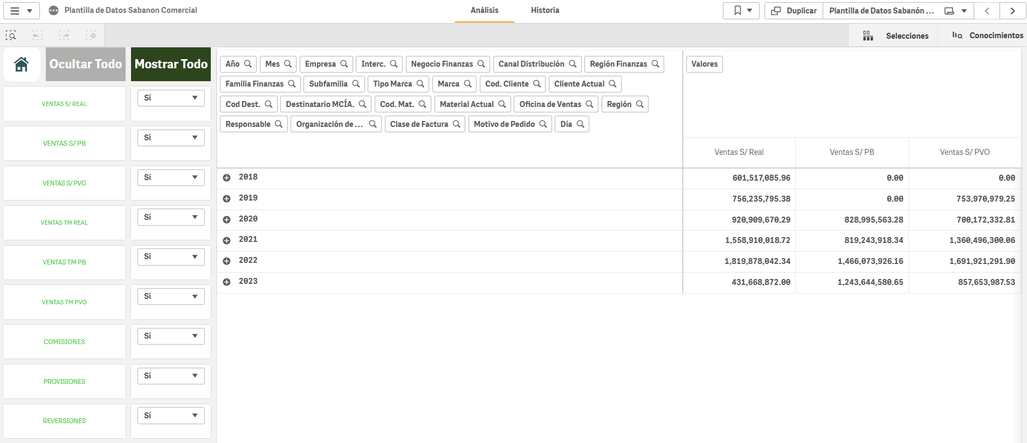
Modelo de Reporte
Grupo Palmas | Gerencia de Desarrollo de Negocios y Transformación

Slide 10
Gracias.
“Existimos no solo para producir aceite… cultivamos desarrollo sostenible para transformar vidas.”

